Slide 1

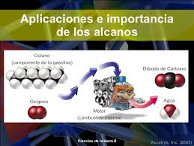
Importancia y usos de alcanos.

Slide 2
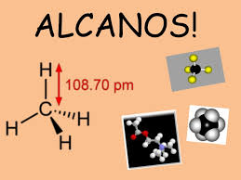
¿QUÉ SON LOS ALCANOS?
Los alcanos son los hidrocarburos (compuestos de C e H) más simples, no tienen grupo funcional y las uniones entre átomos de carbono (con hibridación sp3) son enlaces simples, cada orbital se dirige a los vértices de un tetraedro. Cada orbital forma un enlace σ con cada H.
IMPORTANCIA DE LOS ALCANOS.

Slide 3
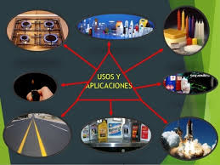
USOS DE LOS ALCANOS.
Aceite de pino el natural.
USO MÁS COMÚN DE LOS ALCANOS.
Combustible.
Parafinas.
Gas butano gas LP.
Metano,

Slide 4
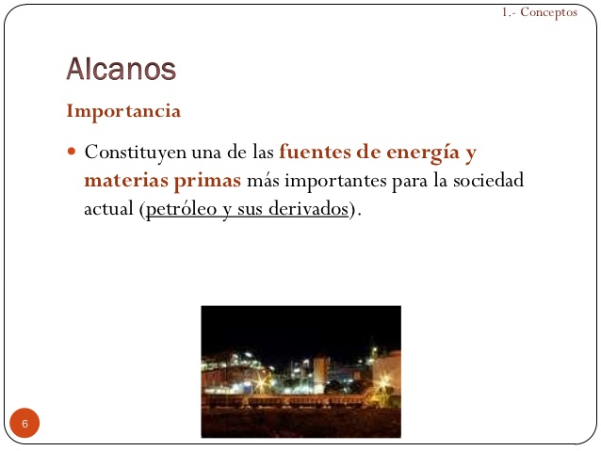
LOS ALCANOS EN LA VIDA COTIDIANA.
Los alcanos tienen una función principal y esta función lo convierte en sustancias muy importante, Dependiendo de la ubicación del alcano puede variar su función pero la importancia es la generación de productos que utilizamos en la vida diaria, sobre todo los combustibles.

Slide 5
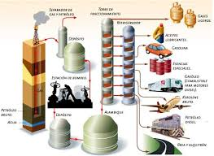
IMPACTO SOCIAL DE LOS ALCANOS.
Su impacto social está en la mejora de la calidad de vida que le proporcionan al hombre, tanto por darle más comodidades con la ropa y la vivienda.
Como por el uso de medicamentos, también por la fuente de empleo que genera en las industrias.

Slide 6
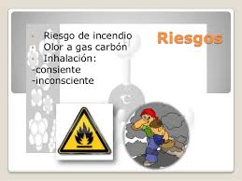
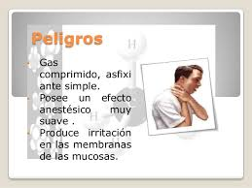
IMPACTO EN LA SALUD HUMANA.
Los daños producidos difieren dependiendo de si estos son ingeridos, aspirados o manipulados.
La toxicidad pulmonar aparece fundamentalmente por la aspiración de algún alcano y es el resultado de la inhibición de la actividad surfactante y de la lesión directa de los capilares y el tejido pulmonar.

Slide 7
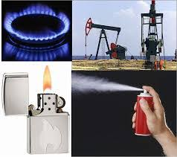
LOS ALCANOS Y LA COMBUSTIÓN.
Los alcanos reaccionan con el oxígeno formando como productos de reacción: dióxido de carbono (CO2), agua (H2O) y se libera energía en forma de calor. En condiciones pobres de oxígeno, se forma monóxido de carbono (CO).
Un ejemplo de ello es la combustión en las estufas del gas natural.

Slide 8
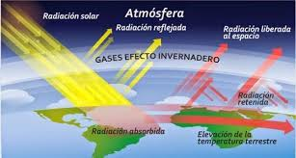
IMPACTO AMBIENTAL.
Estos producen contaminación ambiental (daños a la fauna, en la vegetación, el aire y en las aguas) debido a que todos los alcanos pueden absorber radiación en el infrarrojo, estos provocan el EFECTO INVERNADERO.
Estos combustibles causan contaminación tanto al usarlos como al producirlos y transportarlos.
El gas natural es el combustible con menor impacto ambiental.

Slide 9
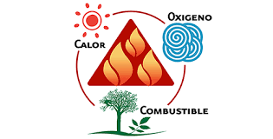
RIESGOS DE LOS ALCANOS.
El metano es explosivo cuando está mezclado con aire (1 – 8% CH4) es un agente muy fuerte en el efecto invernadero. Otros alcanos menores también forman mezclas explosivas con el aire.
El pentano, hexano, heptano y octano están clasificados como peligrosos para el medio ambiente y nocivos. El isómero de cadena lineal del hexano es una neurotóxina.

Slide 10
REFERENCIAS BIBLIOGRÁFICAS.
“ALCANOS” consultado el 11 de febrero del 2021 en:
http://campus.usal.es/~gqft/documents/tema5.pdf
“La Química un Todo” (2015) consultado el 11 de febrero del 2021 en: http://molinaj5tolasallemerida.blogspot.com/2015/11/impacto-de-los-alcanos-en-el-ambiente.html
“Química orgánica en el entorno humano” (2015) consultado e 11 de febrero del 2021 en: http://quimicaorganicaenelentornohumano.blogspot.com/2015/11/los-alcanos-y-la-relacion-conel.html

